Slide 1
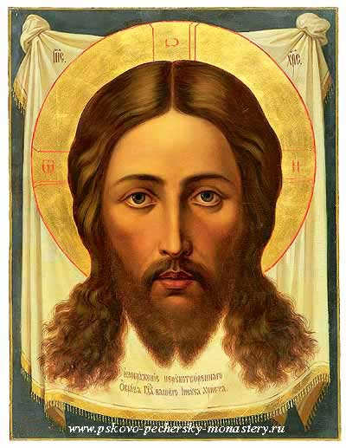
Человек и Бог в православии

Slide 2
ОСНОВНЫЕ ТЕРМИНЫ И ПОНЯТИЯ:
Православие
Бог
Творец
Совесть
Доброта Любовь
Культура
Православная
культура

Slide 3
Слава Богу! О, Боже! С Богом!

Slide 4
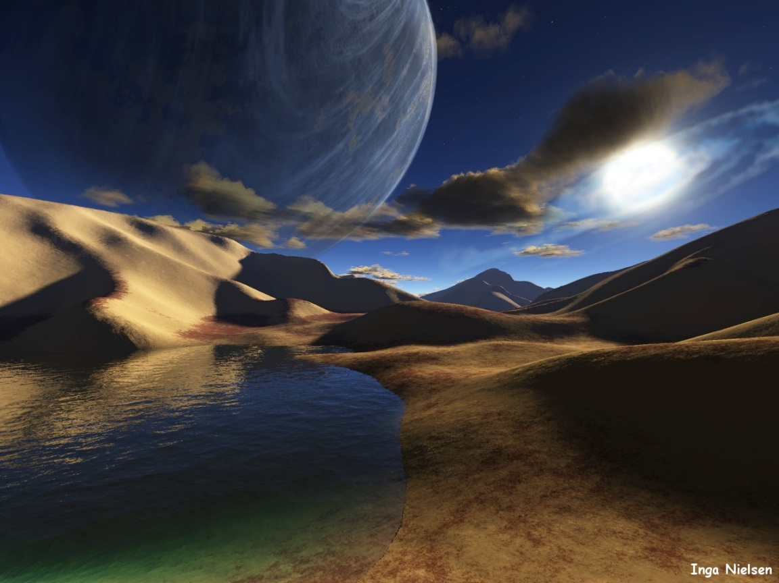
Под словом Бог в православии понимается Творец, который создал весь мир и человеческий род.

Slide 5
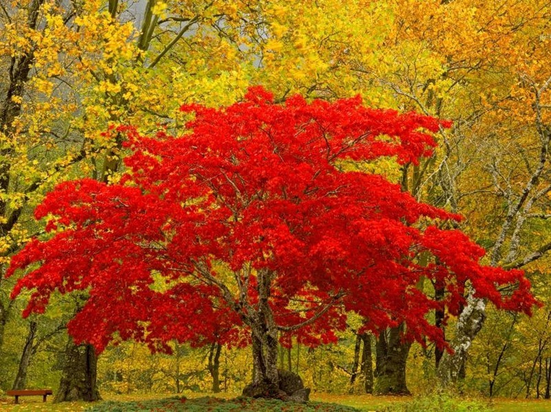
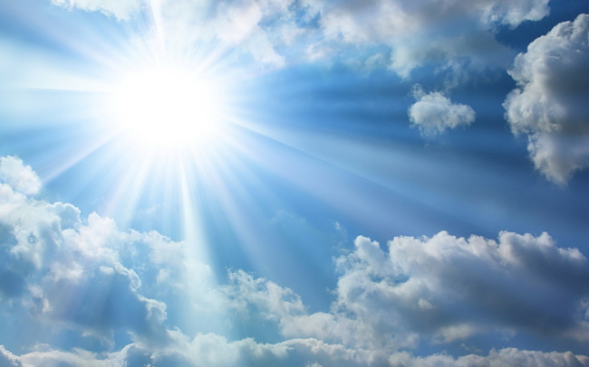
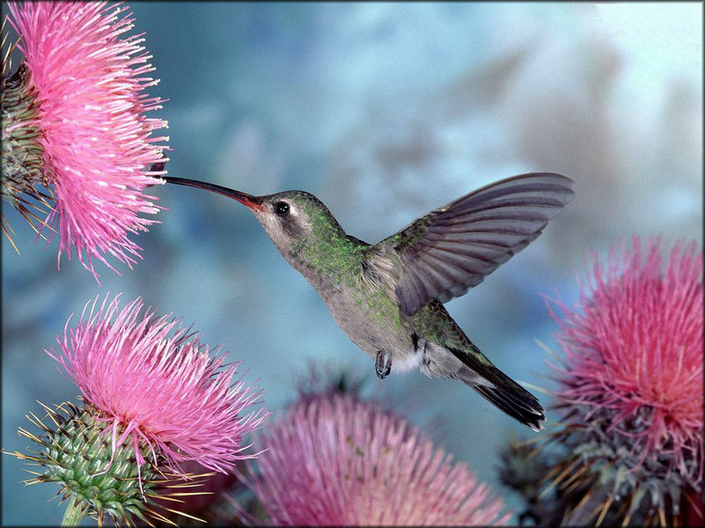
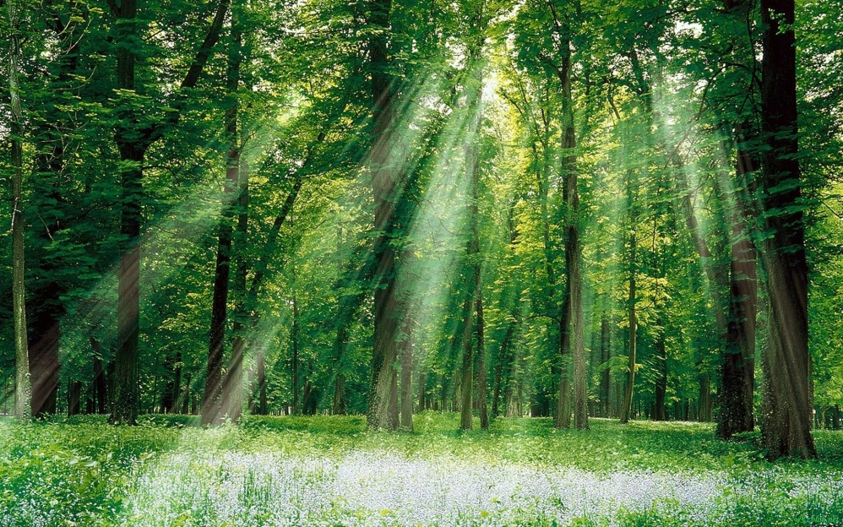

Slide 6
Бог Творец
Окружающий мир
Законы природы
Человеческий род
Законы добра
Свобода
Разум
Совесть
любовь

Slide 7
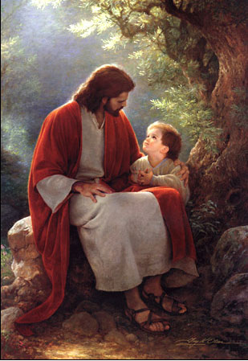
Бог – это свободный и разумный Творец, который создал мир и любит Своё творение…

Slide 8
И всюду звук, и всюду свет, И всем мирам одно начало, И ничего в природе нет, Что бы любовью не дышало. А. Толстой

Slide 9
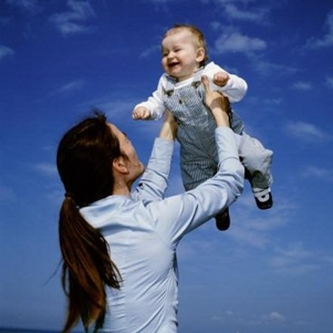
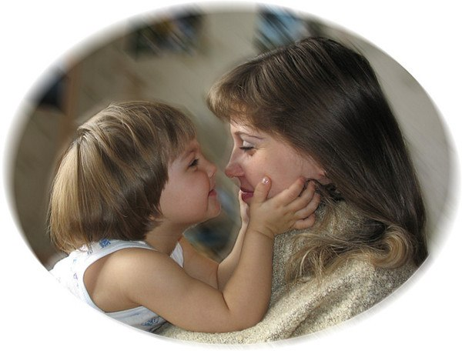
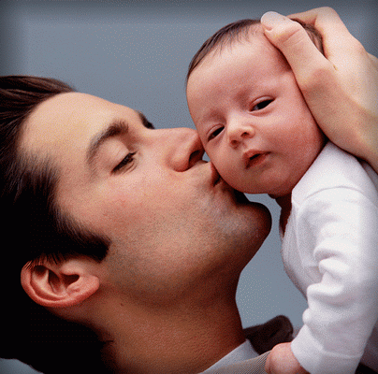
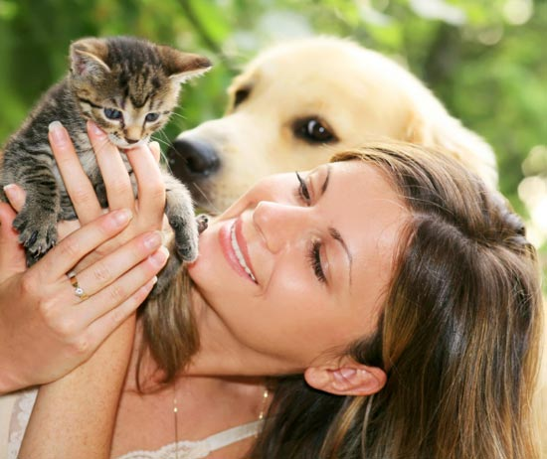
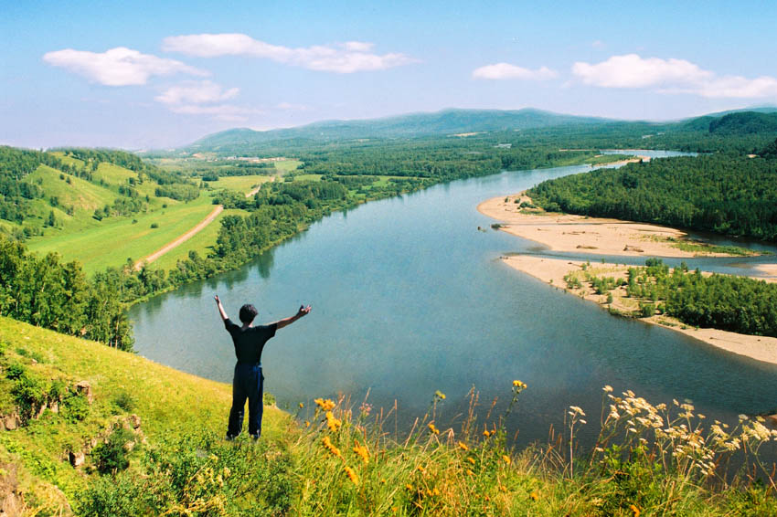

Slide 10
Всё, что касается любви, не объяснить одними словами. Но люди как-то умеют это ощущать…

Slide 11
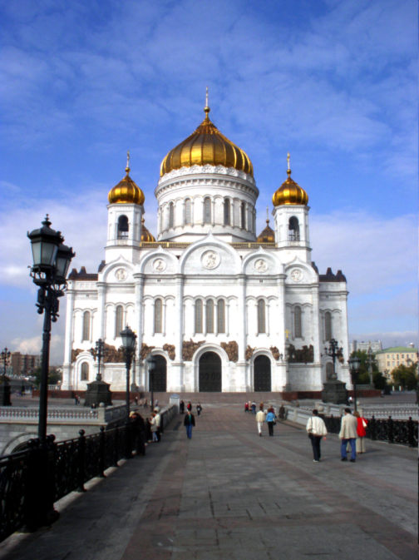
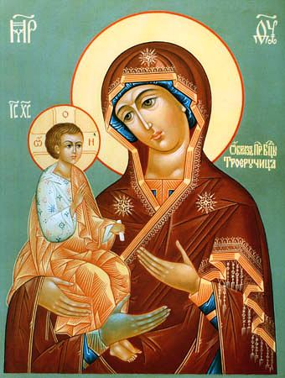
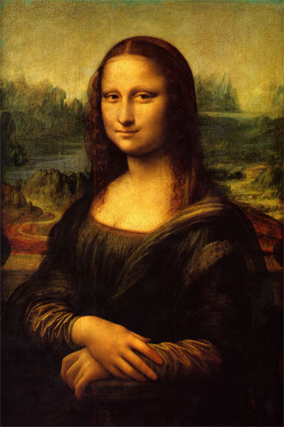
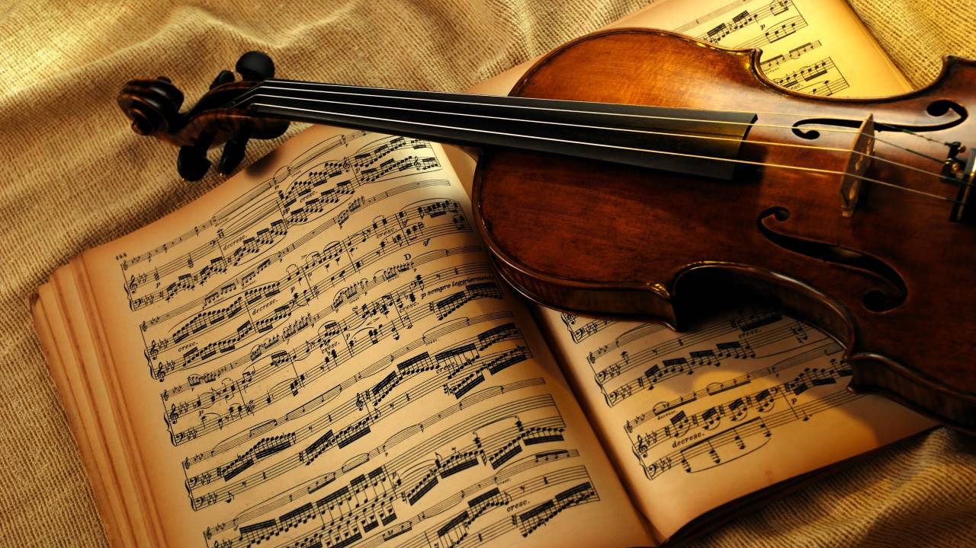
Вера в Бога нередко вдохновляла людей на создание прекрасного: храмов, икон, стихов, музыки…

Slide 12
Спасибо за внимание!

